Slide 1
Locommun Finanzplan

Slide 2
Umsatzplanung
Ein Gewisser Prozentsatz des (erfolgreich abgeschlossenen) Sponsoring geht als Bezahlung an uns.
Es gibt sehr verschiedene Arten des Sponsoring
Machen wir eine Beispiel Rechnung mit Trikot Sponsoring:

Slide 3
Umsatzplanung erstes Beispiel
Bsp. Shirt sponsoring:
15€ pro Shirt und 25 Personen
15*25 = 375€ (die der Verein braucht)
+10% = 412,5€ (10% sind also 37,50€)
+15% = 431,25€ (15% sind also 56,25€)
1000 Sponsoring Abschlüsse dieser Art im Monat
mit 10% -> 1000 * 37,50€ = 37500 €
mit 15% -> 1000 * 56,25€ = 56250 €

Slide 4
Umsatzplanung zweites Beispiel
Bsp. 11 Personen Trikotsatz:
Für 11 Personen kostet es 365,42€
+10% = 401,962€ (10% sind also 36,542€)
+15% = 420,233€ (15% sind also 54,813€)
1000 Sponsoring Abschlüsse dieser Art im Monat
mit 10% -> 1000 * 36,542€ = 36542 €
mit 15% -> 1000 * 54,813€ = 54813 €
(siehe)
http://trikots.meinverein.de/
http://trikots.meinverein.de/FUSSBALLTRIKOTS/Trikotsaetze-oxid/STANNO-Trikotsatz-ROMA-oxid-1.html?force_sid=78t3h72n4fb0rejo9iu1ui3oi1

Slide 5
Umsatzplanung drittes Beispiel
Bsp. 13er Trikotsatz:
Kostet es 494€
+10% = 543,4€ (10% sind also 49,4€)
+15% = 568,1€ (15% sind also 74,1€)
1000 Sponsoring Abschlüsse dieser Art im Monat
mit 10% -> 1000 * 49,4€ = 49400 €
mit 15% -> 1000 * 74,1€ = 74100 €
(siehe)
http://www.trikots-fuer-alle.de/

Slide 6
Umsatzplanung Durchschnitt (arithmetische Mittel)
Durchschnitt dieser drei Arten:
Für 10%
37500€ + 36542€ + 49400€ = 123442 €
123442€/3 = 41147.333333 €
Für 15%
56250€ + 54813€ + 74100€ = 185163€
185163€/3 = 61721€

Slide 7
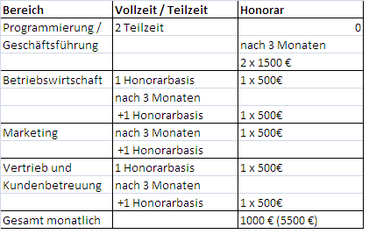
Kostenplanung Gehälter / Löhne

Slide 8
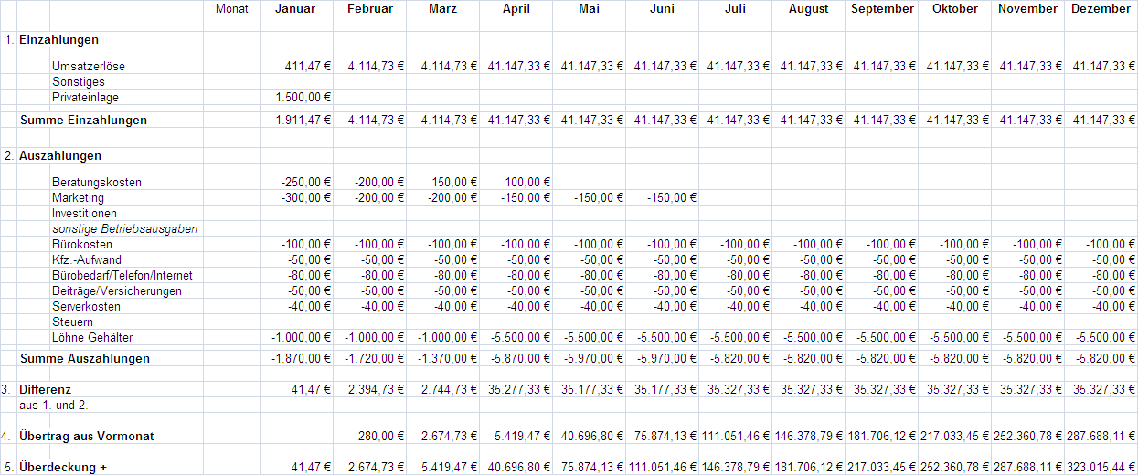
Finanzplanung

